Slide 1

Психологическое благополучие
Создание и внедрение эффективных методик для улучшения психологического самочувствия

Slide 2


ПРОБЛЕМА
Проблема: Люди от 18-25 лет могут быть подвержены стрессу и таким жизненным факторам, как учеба, карьера, финансы, семейная жизнь и др., что может способствовать ментальным расстройствам.
В настоящее время эту проблему решают следующими способами:
Психотерапия
Онлайн-ресурсы
Они неэффективны, потому что:
Дорогая стоимость — не все могут себе позволить
Неэффективность, недостоверность информации, которая есть в интернете
Статистика «ВОЗ. Психические расстройства».
Источник: https://www.who.int/ru/news-room/fact-sheets/detail/mental-disorders
— К 2017 году в мире было зарегистрировано 792 млн человек с ментальными заболеваниями — это 10,7% от всего населения планеты. По данным ВОЗ, к 2019 году эта цифра выросла до 970 млн человек — каждый восьмой человек в мире имеет психическое расстройство.

Slide 3

ЦЕЛЕВАЯ АУДИТОРИЯ
Общие характеристики: люди в возрасте от 18-25 лет
2. Проблемы и потребности: Борьба с повышенным стрессом, тревожностью и депрессией; потребность в доступной и эффективной психологической поддержке; желание улучшить психическое благополучие.
3. Продукты, которые сейчас использует для решения проблемы: попытки самостоятельно справляться с проблемами; поиск информации и советов в интернете; обращение к традиционной психотерапии
4. Причины, по которым текущие решения «не работают»: Неэффективность; противоречивость и ненадежность информации в открытых источниках; дорогая стоимость терапии
Информация в интернете не всегда надежна и может быть противоречивой.
5. Что ценит, на что обращает внимание: доступность и практичность, простота использования ресурсов, современный подход, анонимность и конфиденциальность
Поместите изображение вашего типичного пользователя

Slide 4
ИДЕЯ ПРОЕКТА
Предлагаемая идея: У нас есть предложение о разработке мобильного приложения, которое поможет пользователям более осознанно отслеживать и улучшать свое эмоциональное состояние и самочувствие. Это приложение будет предоставлять ценные инструменты и ресурсы для поддержания здоровой, счастливой, полноценной и сбалансированной жизни.
Мы сможем реализовать проект в период до 3-х лет, за сумму до 1 млн рублей, силами нашей команды.
Notes:
Предлагаю идею переписать так: У нас есть предложение о разработке мобильного приложения, которое поможет пользователям более осознанно отслеживать и улучшать свое эмоциональное состояние и самочувствие. Это приложение будет предоставлять ценные инструменты и ресурсы для поддержания здоровой, счастливой, полноценной и сбалансированной жизни.

Slide 5
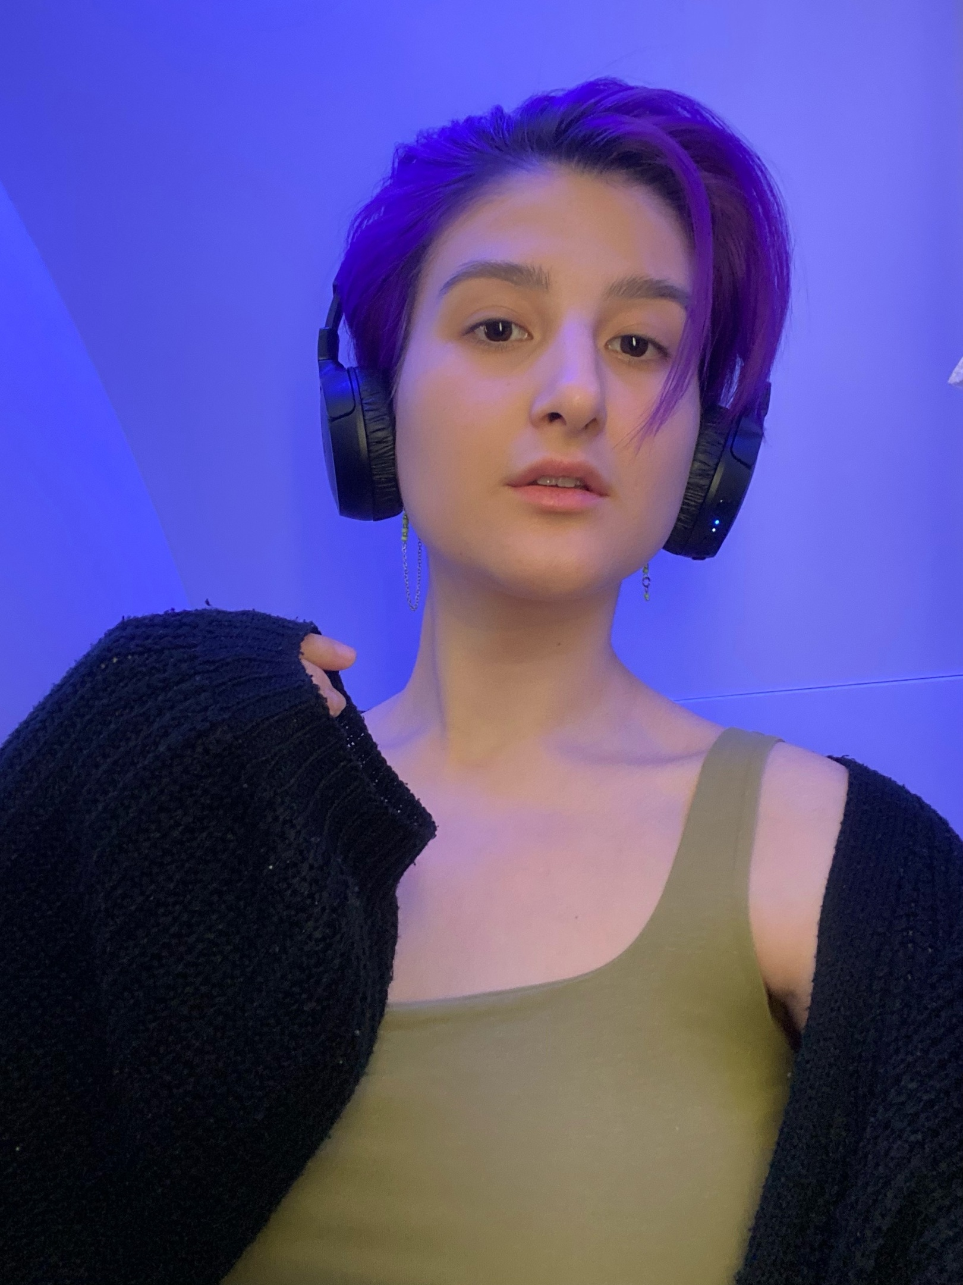
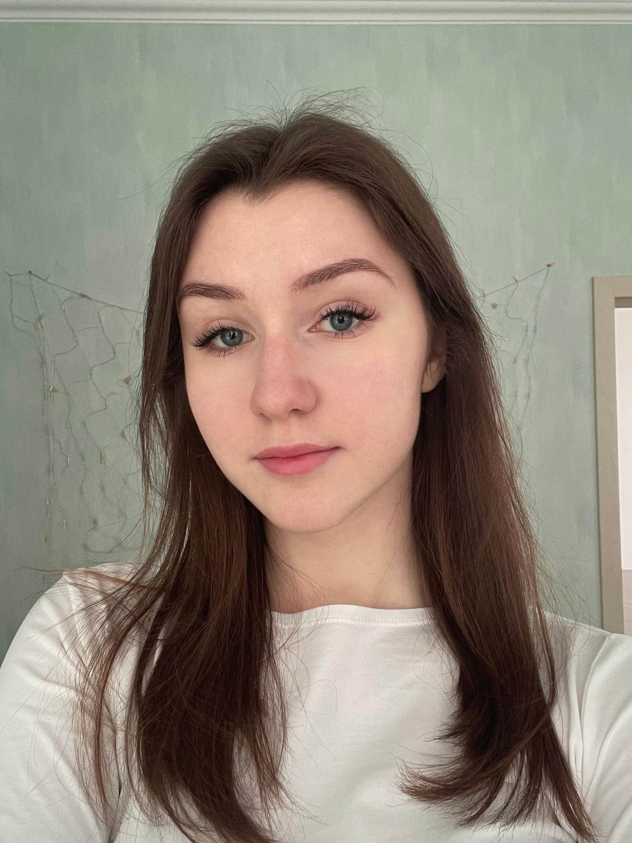
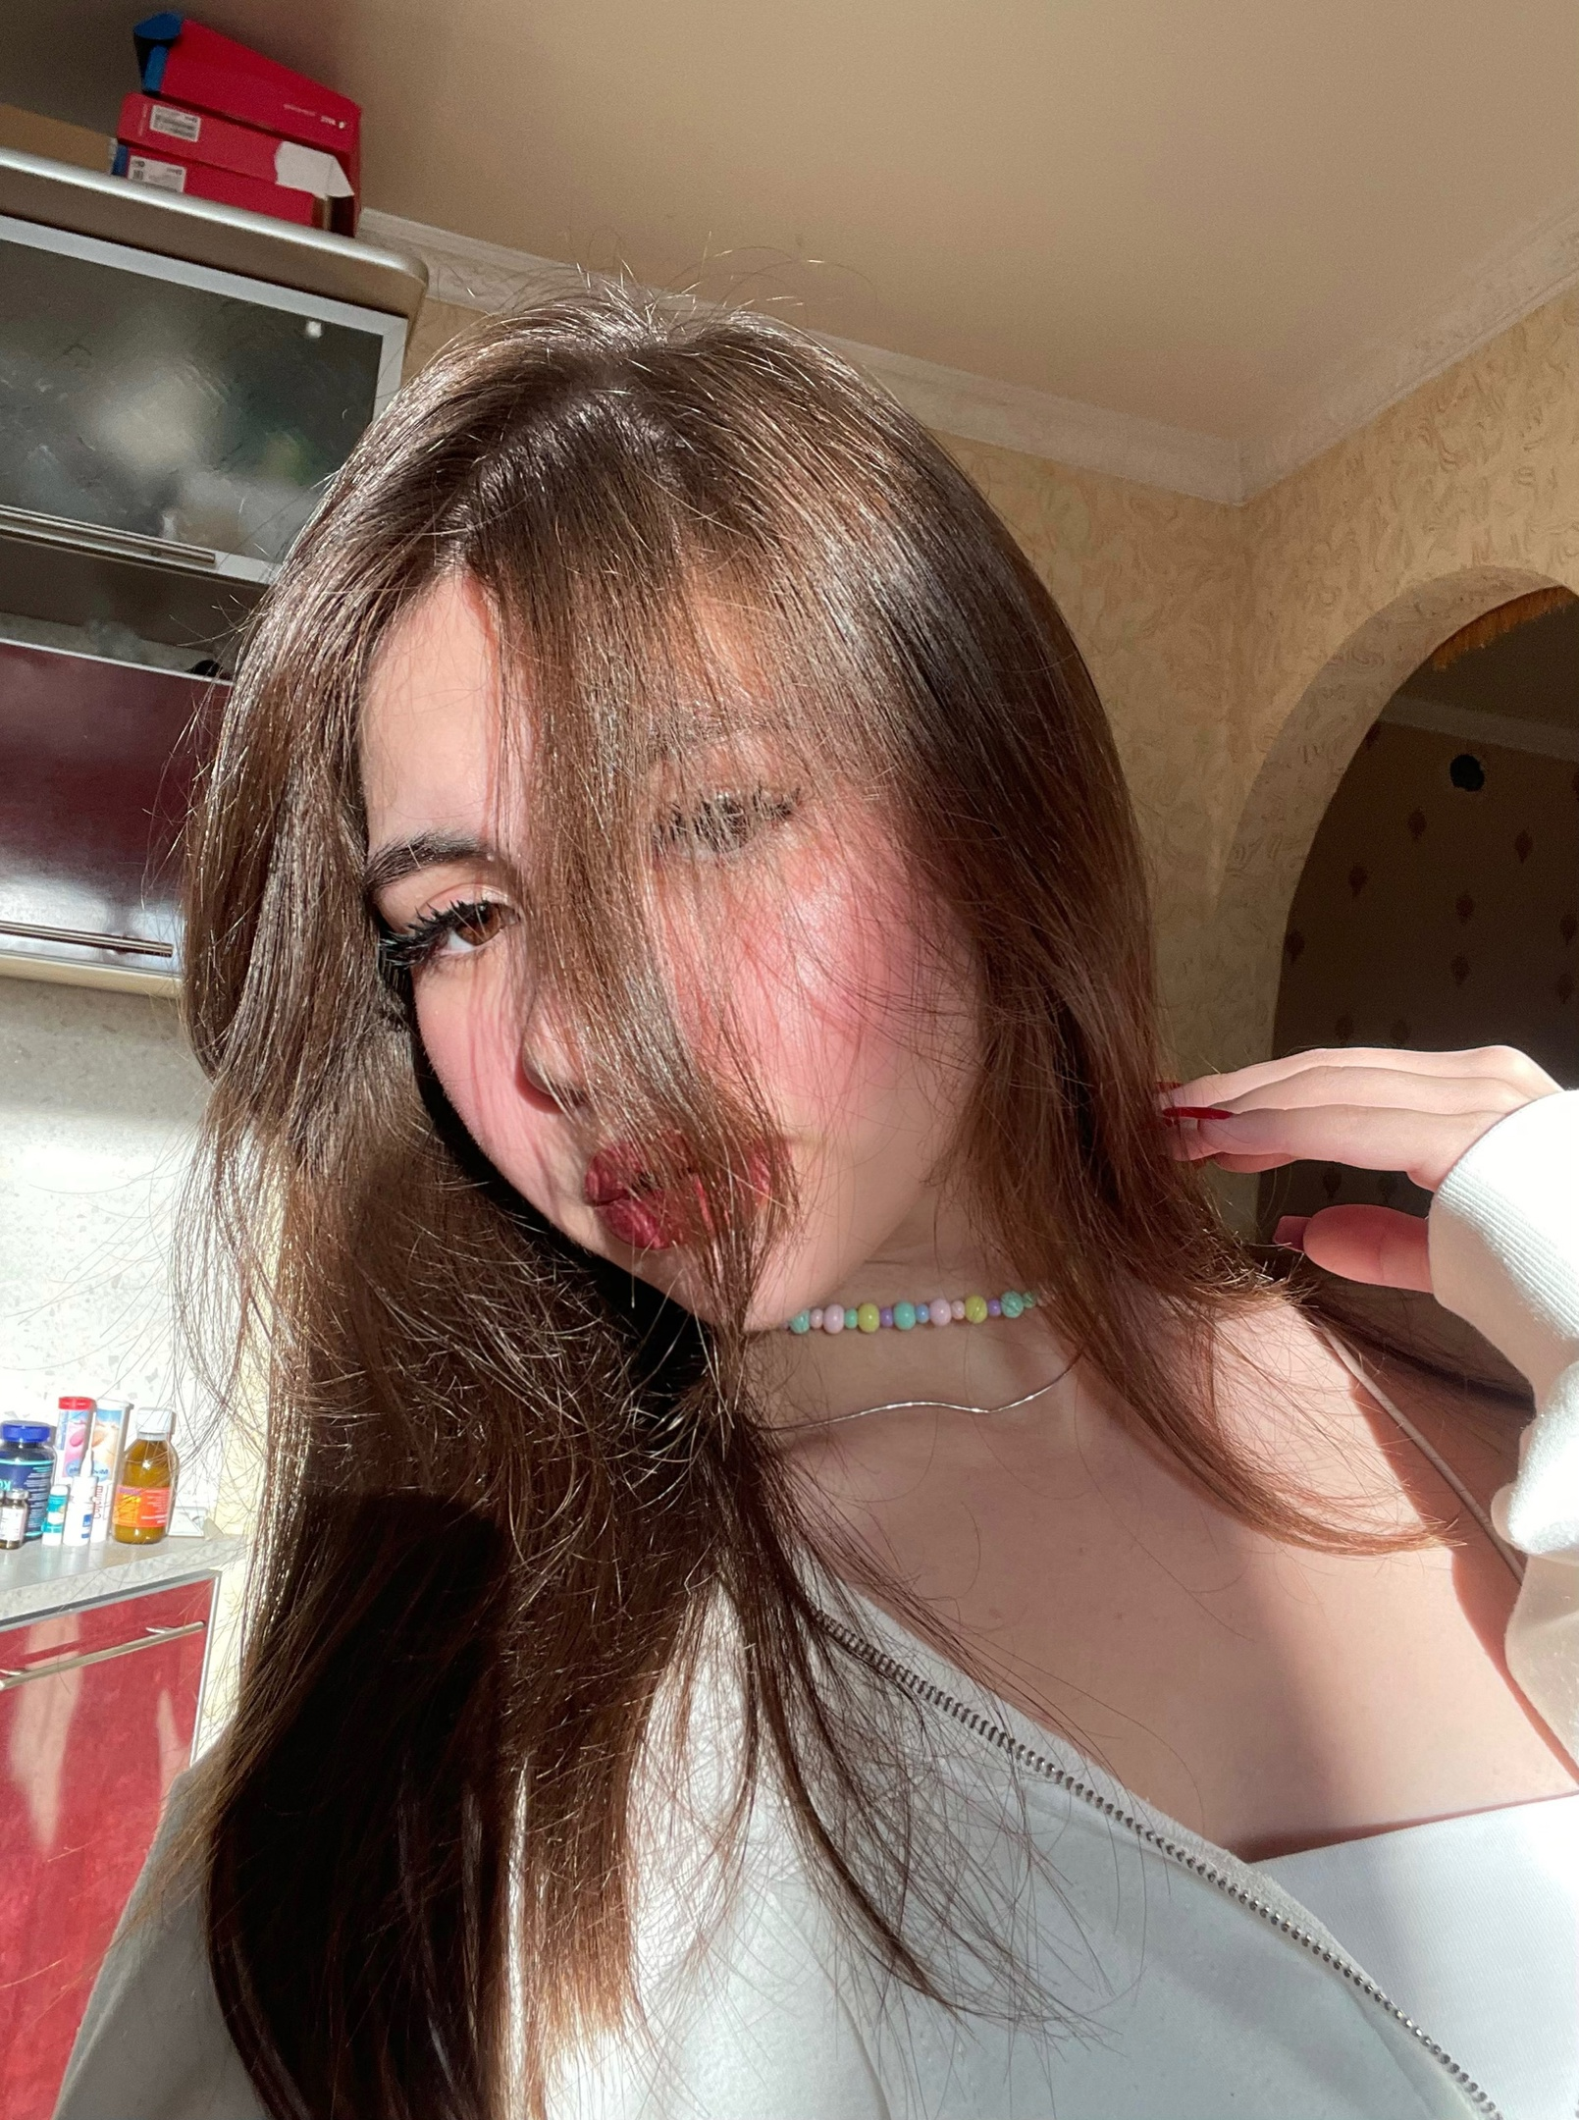
ПРОФИЛЬ КОМАНДЫ
Альбина Шамсубарова
Аналитик
Надежда Трифонова
Копирайтер; Спикер
Елизавета Халитулина
Постановка целей и задач
Хорошо работает с поиском информации и анализом данных. Занимается исследованием рынка и выдвигает предложения по улучшению продукта.
Работает в сфере копирайтинга, создает тексты и контент для проекта, включая статьи, рекламные материалы и другие текстовые элементы, обладает развитыми коммуникативными навыками
Умеет создавать анимированные элементы, имеет опыт создания визуальных концепций для сайтов, успешно прошла курса ЦК в ТюмГУ

Slide 6
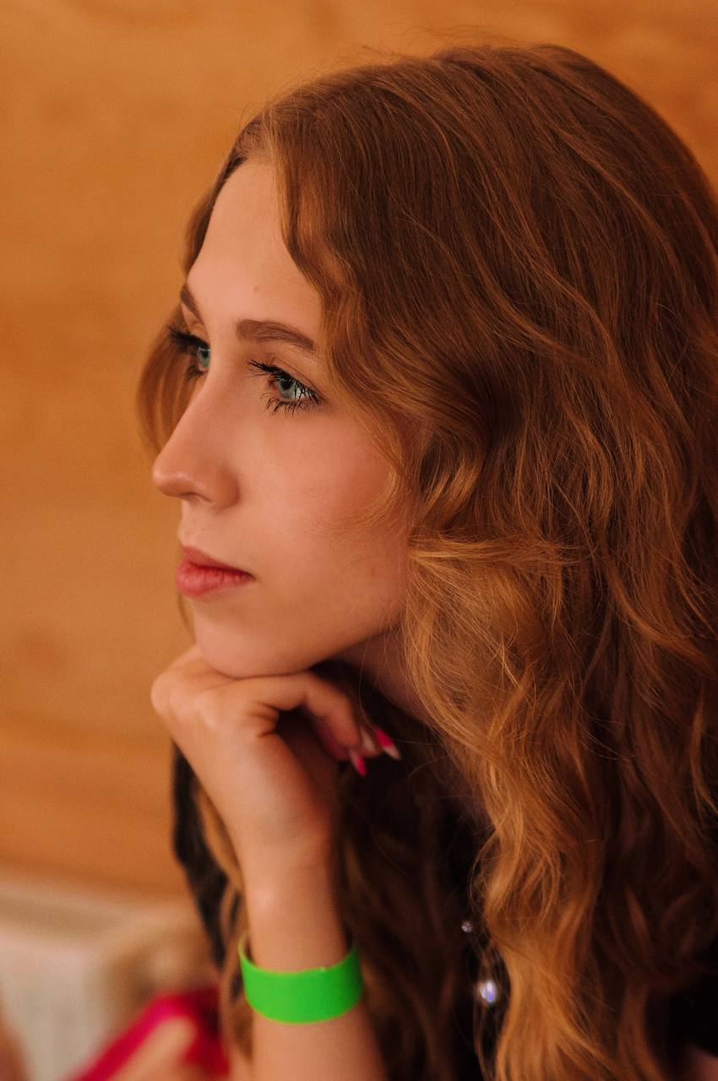
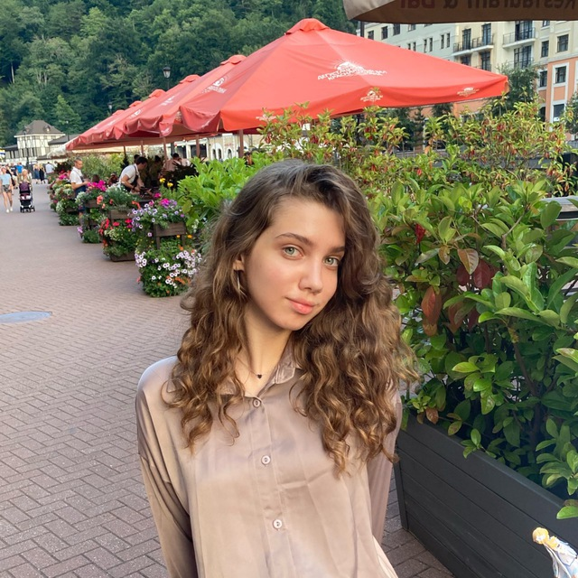
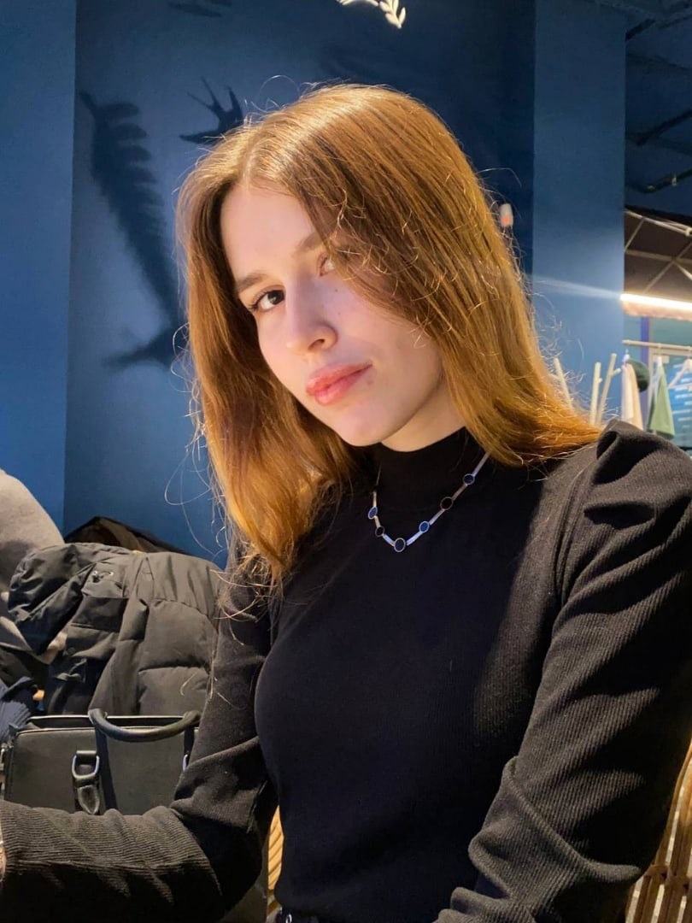
ПРОФИЛЬ КОМАНДЫ
Анна Самойлова
Представитель;
распределение ролей и задач
Анна Стародубцева
Генератор идей
Полина Митрофанова
Маркетолог
Обладает способностью нестандартного мышления и ассоциативными навыками, а так же является творческим человеком, который открывает перед командой новые горизонты
Имеет опыт в разработке и реализации маркетинговых стратегий для продвижения проект
Знает, как обеспечить эффективную коммуникацию между участниками проекта и заинтересованными сторонами

Slide 7
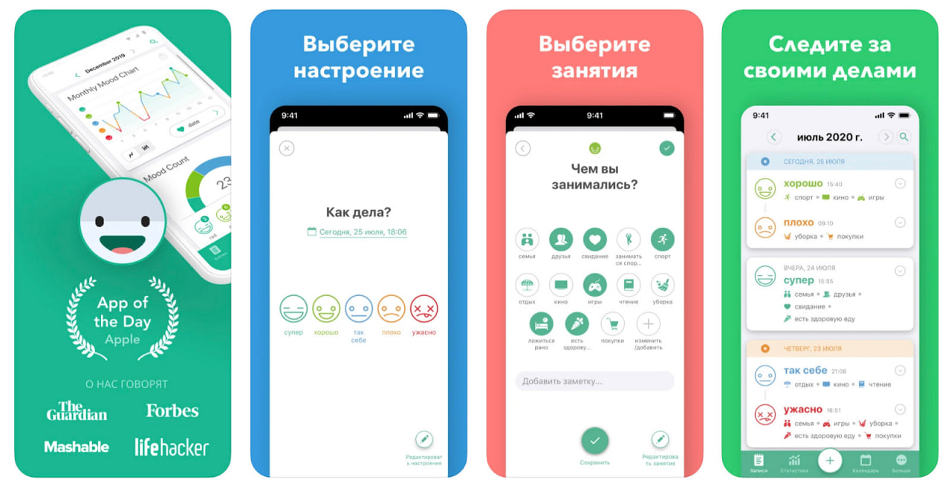
ПРОДУКТ ПРОЕКТА
Продукт: Мобильное приложение для отслеживания состояния и самочувствия
Основные функции / возможности:
Отметка своего настроения в течение дня и факторов, которые повлияли на настроение
Полезные психологические статьи и факты, сформированные на том, что интересует пользователя
Возможность медитации, дыхательные техники
Экстренная психологическая помощь
Медиаплеер
Сценарий использования: человек устанавливает приложение и по своему запросу использует его: отслеживает настроение, читает полезные статьи, слушает музыку
Примеры внешнего вида

Slide 8
ТЕХНОЛОГИЯ
Технологии, используемые в решении:
1.Платформа разработки:
- Android: Java или Kotlin
- iOS: Swift или Objective-C
2.Облачные вычисления: Приложение может использовать облачные сервисы, такие как Amazon Web Services (AWS), Google Cloud или Microsoft Azure, для хранения данных пользователей, обеспечения масштабируемости и защиты информации.
3.Системы аналитики: Для мониторинга использования приложения и анализа поведения пользователей могут быть использованы инструменты аналитики, такие как Google Analytics или Firebase Analytics
4.Интерфейс пользователя: Для создания пользовательского интерфейса (UI) в приложении используются различные инструменты и библиотеки, такие как Android Jetpack или Apple UIKit.
5.Уведомления: Приложение может использовать уведомления для отправки пользователям напоминаний, советов или других сообщений. Для этого могут быть использованы системные сервисы уведомлений операционных систем, такие как Firebase Cloud Messaging (FCM) или Apple Push Notification Service (APNs).
6.Работа в оффлайн режиме: Интерфейс для отображения сохраненных данных и функциональность работы без подключения к интернету (XML или Interface Builder)
Продукт обладает следующими техническими параметрами:
Функциональность, производительность, совместимость, удобство использования, надежность, безопасность.
Уровень готовности технологии: TRL №_1___

Slide 9
КОНКУРЕНТНЫЙ АНАЛИЗ
Критерии | Наш проект «Психологическое благополучие» | Самопомощь | Традиционная психотерапия | Онлайн-сервис психотерапии «Ясно» | Чат-бот психологической поддержки «Selfhelp» | Mind Tracker — дневник эмоций
Стоимость | первая неделя использования — бесплатно; далее пользователь сам устанавливает стоимость ежемесячной подписки в качестве доната | бесплатно | 1000-10000 за консультацию психолога | 2850р/ 50 мин консультация психолога | бесплатно | бесплатно,
Целевая аудитория | преимущественно молодежь; 18-25 лет | люди любого возраста, начиная с подросткового | преимущественно 25-55 лет | преимущественно 25-55 лет | преимущественно молодежь; 18-25 лет | Преимущественно молодежь, от 17 до 25 лет
Функции | — отслеживание своего настроения — расслабление, медитация — чтение полезных статей — прослушивание музыки | использование собственных ресурсов для улучшения состояния | психологическая помощь | психологическая помощь | еженедельная рассылка полезного контента | отслеживание своего настроения
Работа с аудиторией | наличие тех. поддержки, возможность обратиться к разработчикам | нет возможности посмотреть на свои действия «со стороны» | обратная связь от клиентов, супервизия | наличие тех. поддержки,скидки на консультации, чат со специалистом | есть возможность сообщить об ошибки в самом чате | напоминание отметить свое настроение в 9:00, 12:00, 18:00 возможность связаться с поддержкой
Продвижение | социальные сети, реклама среди студентов ТюмГУ | популяризация различных техник самопомощи в интернете | социальные сети психологов, советы знакомых/друзей | наличие сайта, социальных сетей, продвижение через рекламу | неизвестно | социальные сети

Slide 10
УНИКАЛЬНОСТЬ ПРОЕКТА
Уникальность нашего проекта заключается в том, что
• Наше приложение будет доступно для всех желающих, так как оно практически бесплатное
• Разнообразный функционал нашего приложения поможет справиться с большим количеством психологических проблем, в то время как наши конкуренты специализируются на чем-то одном
• Приложение будет полезным для широкого круга пользователей, т.к. большое кол-во функций и удобный интерфейс заинтересуют многих

Slide 11
ГИПОТЕЗЫ ПРОЕКТА
Гипотеза:
70% молодых людей от 18 до 23 лет ощущают нехватку полезных ресурсов для поддержания психологического благополучия
Способ проверки: опрос
исследование или опрос
Целевое количество респондентов: 50-100 человек
Вопросы для опроса:
1. Оцените свое текущее психологическое состояние от 1 до 10
2. Как часто вы испытываете психологические трудности?
3. Сколько онлайн-ресурсов вы знаете для самопомощи?
4. Тяжело ли вам найти подходящие ресурсы для того, чтобы помочь себе справиться с эмоциональными трудностями?
5. Какие ресурсы вы используете для поддержания своего состояния?

Slide 12
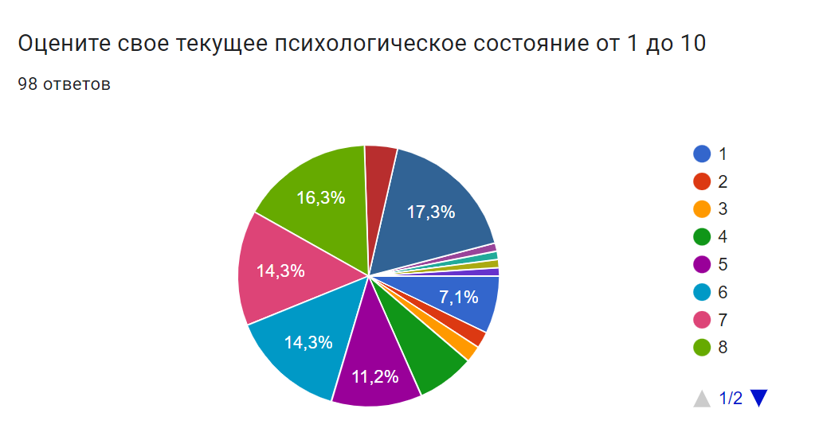
РЕЗУЛЬТАТЫ ПРОВЕРКИ ГИПОТЕЗЫ
Гипотеза:
70% молодых людей от 18 до 23 лет ощущают нехватку полезных ресурсов для поддержания психологического благополучия
Итоговое кол-во респондентов: 98 человек
Большинство респондентов отмечают свое состояние на данный момент как положительное:
10/10 - 17,3%; 8/10 - 16,3%; 7/10 - 14,3%
При этом 15,6% респондентов оценивают свое психологическое состояние ниже среднего
42,3% респондентов отмечают, что часто испытывают психологические трудности

Slide 13
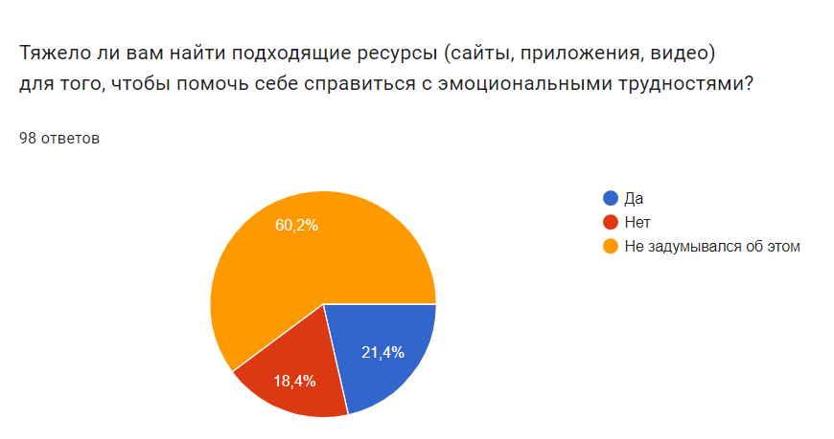
РЕЗУЛЬТАТЫ ПРОВЕРКИ ГИПОТЕЗЫ
Большинство респондентов либо не задумывались о поиске ресурсов для самопомощи, либо испытывают трудности с этим
Большая часть респондентов (около 60%) НЕ знает никаких доступных ресурсов для поддержания своего состояния и ничего не использует.
Вывод: большая часть респондентов (около 60-70%) в возрасте от 18-23 лет часто испытывают психологические трудности и при этом не владеют действительно полезными ресурсами для самопомощи. Как правило, они используют YouTube, общение с друзьями и близкими и прогулки для борьбы со стрессом. Наша гипотеза подтвердилась.

Slide 14
ОБЪЁМ РЫНКА
Динамика рынка (с указанием источника):
Количество обращений россиян за психологической помощью в январе 2023 года выросло почти на 15% по сравнению с декабрем 2022 года. Это говорит о растущей просвещенности населения, изменении социальных стереотипов, а также о том, что психологическая помощь становится более доступной для населения" свидетельствует статистика службы психологической поддержки страхового дома ВСК (материалы есть в распоряжении ТАСС).
https://tass.ru/obschestvo/17244133?ysclid=lnue4c89xl419432311#bounce
Основные «игроки» на рынке:
Woebot — использует принципы когнитивно-поведенческой терапии. iCognito — использует принципы когнитивно-поведенческой терапии. Мо: Медитация и Сон — работает на основе практик осознанности
Ясно - сервис видеоконсультаций с психотерапевтом
Планируемая доля рынка:
<1% (за счёт уникальности, доступности и полезности нашего ресурса, за счет возможности использования оффлайн)

Slide 15
БИЗНЕС-МОДЕЛЬ
Модель монетизации
Модель монетизации: так как наше приложение — бесплатное, мы предлагаем пользователям выбрать собственную стоимость подписки (от 1-го рубля) в качестве доната
Стоимость и регулярность: 1 рубль — ∞
Основные каналы сбыта: приложение, доступное для пользователей
Партнёры: Центр психологической поддержки ТюмГУ, ТОГИРРО (Кафедра педагогики и психологии); Специализированные психологи: Зина Шамоян, Евгения Стрелецкая; Канал «Закрой гештальт»; Психологический центр "Открытого пространства"; Психологическая помощь "Ярославна".
Маркетинг и продвижение
Ценностное предложение: мы гарантируем, что наше приложение облегчит процесс психологической самопомощи и контроля над своим состоянием;
Все нужные материалы для самопомощи представлены в одном бесплатном приложении
Основные каналы взаимодействия с пользователем: cоциальная реклама, всплывающая реклама, тематические статьи на дзен с переходом на приложение, ютуб канал, рилсы, билборды, контекстная реклама

Slide 16
РЕСУРСЫ: ДИАГРАММА ГАНТА
Задача | Дата начала | Дата завершения | Ответственный | Октябрь | Ноябрь | Январь | Февраль | Август
Создание технических требований к мобильному приложению | 21.10.2023 | 24.10.2023 | Трифонова Надежда
Смета проекта | 03.11.2023 | 13.11.2023 | Самойлова Анна
Создание дизайна проекта | 03.11.2023 | 05.01.2024 | Халитулина Елизавета
Проектирование архитектуры и интерфейса приложения | 10.01.2024 | 10.04.2024 | Альбина Шамсубарова
Оптимизация и тестирование первой версии приложения | 20.04.2024 | 22.04.2025 | Митрофанова Полина Стародубцева Анна
Аналитика, сбор обратной связи | 22.04.2024 | 28.04.2024 | Самойлова Анна
Запуск приложения | 01.05.2024 | 01.05.2024 | Трифонова Надежда
Продвижение приложения | 01.05.2024 | 01.08.2024 | Халитулина Елизавета, Стародубцева Анна
Развитие приложения (исправление ошибок, коррекция) | 01.05.2024 | - | Альбина Шамсубарова
Общий срок реализации проекта:___10__ месяцев

Slide 17
РЕСУРСЫ: ФИНАНСОВЫЙ ПЛАН
Можно указывать дни / недели / месяцы
 | Октябрь | Ноябрь | Декабрь | Январь | Февраль | Март | Апрель | Май | Июнь
Доходы:
Выручка от продажи продукции (цена продукта * количество продаж) |  |  |  |  | 10 000 | 30 000 | 60 000 | 100 000 | 150 000
Инвестиции / гранты / кредиты (если есть) |  |  |  |  | Примерно 500 000
Расходы:
Заработная плата специалистов:
-Разработчик приложения |  | 120 000
-Дизайнер приложения |  | 50 000
-Команда проекта (6 человек) |  | 30 000 | 30 000 | 30 000 | 30 000 | 30 000 | 30 000 | 30 000 | 30 000
Реклама и продвижение:
-Таргетированная реклама |  |  |  |  | 40 000 | 40 000 | 40 000 | 40 000 | 40 000
-SMM-менеджер |  |  |  |  | 40 000 | 40 000 | 40 000 | 40 000 | 40 000
ИТОГО (доходы – расходы) |  | -160 000 | -120 000 | -120 000 | -140 000 | -120 000 | -90 000 | -50 000 | 0
Общая стоимость реализации проекта:__810000___ рублей (не более 1 млн рублей)
Период окупаемости: ___36____ месяцев

Slide 18
РЕЗУЛЬТАТЫ
Количественные результаты:
1 Количество пользователей нашего приложения больше 1000 спустя 3 месяца после его запуска.
2. По отзывам более чем 100 пользователей наше приложение помогает отследить свое состояние и самочувствие.
3. За месяц существования нашего приложения, в нем опубликовано более 20 полезных статей.
4. Более 80% пользователей заметили полезные изменения в своем состоянии после использования приложения.
5. Оценка нашего приложения в Play Market и App Store выше 4.5.
Качественные результаты:
Пользователи, оставляя отзывы, отмечают, что после прослушивания медитаций в нашем
приложении, они ощущают большее спокойствие, и это помогает им справляться со стрессом.
2. Некоторые пользователи обратили внимание на ухудшение своего психологического состояния и, осознав это, обратились за помощью к специалисту.
3. Благодаря полезным статьям, доступным в нашем приложении, пользователи получили ценные знания и навыки, которые помогают им эффективно бороться со стрессом.
4. Возможность регулярного отслеживания своего состояния с помощью нашего приложения способствует улучшению психологического благополучия пользователей.
5. Приложение качественно изменило жизнь пользователей в различных аспектах: снижение тревоги, выстраивание личных границ, снижение рисков выгорания на работе и т.д.

Slide 19
ВЫВОДЫ
Проект целесообразен / нецелесообразен для реализации по следующим причинам:
-Доступность: Приложение позволяет получать психологическую помощь в любое время и в любом месте, что особенно важно для людей, которые не могут посещать психологические консультации лично из-за расстояния, физических ограничений или занятости.
-Анонимность: Многие люди предпочитают оставаться анонимными при обращении за психологической помощью. Приложение позволяет им получить необходимую поддержку без раскрытия своей личности.
- Разнообразие ресурсов: Приложение может предоставлять различные ресурсы для самопомощи, такие как упражнения по релаксации, медитации, техники дыхания, психологические пособия и т. д. Это позволяет пользователям выбирать подходящие им методы и строить свою индивидуальную программу самопомощи.
-Экономическая выгода: Приложение может быть более доступным с финансовой точки зрения, по сравнению с регулярными платными психологическими консультациями. Это особенно важно для людей с ограниченными финансовыми возможностями. каждый сам выбирает, сколько заплатит
-Масштабируемость: Приложение может быть использовано одновременно множеством пользователей, что позволит обслуживать большое количество людей.
В среднесрочной перспективе (3-5 лет) мы планируем…
-Улучшать интерфейс и пользовательский опыт: Важно постоянно улучшать интерфейс и пользовательский опыт приложения, чтобы сделать его более удобным и привлекательным для пользователей. Это может включать улучшение навигации, дизайна и функциональности
- Партнерство с профессиональными центрами: установить сотрудничество с опытными организациями, такими как: центр психологической помощи ТюмГУ, ТОГИРРО (Кафедра педагогики и психологии). Это позволит повысить качество помощи и расширить возможности самопомощи.

Slide 20
КРИТЕРИИ ОЦЕНКИ
Проблема
2 балла:
проблема, решению которой посвящен проект, обозначена конкретно и полно
обозначена однозначно и конкретно целевая аудитория, которая сталкивается с данной проблемой
представлена гипотеза и результаты её проверки
на заданные вопросы даны развернутые ответы
Ресурсы
2 балла:
представлен подробный финансовый план проекта, обозначены запрашиваемые ресурсы, позволяющие реализовать проект в обозначенные сроки с минимальными рисками, обозначены источники дохода, даны исчерпывающие ответы об их потенциальном объёме
отсутствуют ошибки в расчетах
представлена команда проекта, обозначены роли участников, их опыт и компетенции способствуют реализации проекта, в случае необходимости указаны дефицитные роли и компетенции
представлена подробная диаграмма Ганта с обозначением ответственных лиц, представлен и раскрыт пошаговый алгоритм реализации проекта
на заданные вопросы даны развернутые ответы
Продукт проекта
2 балла:
представлено проектное решение, которое полностью решает проблему для целевой аудитории проекта
обозначен и раскрыт продукт проекта, представлены эскизы или схожие продукты
однозначно определены лежащие в основе продукта технологии с указанием текущего задела и необходимых шагов по их применению
на заданные вопросы даны развернутые ответы
Выводы
2 балла:
указаны подробные количественные и качественные результаты реализации проекта
дан развернутый ответ о необходимости и потребности в реализации представленного проекта с учётом потенциальных рисков, запрашиваемых ресурсов, актуальности и значимости проблемы для целевой аудитории проекта
выступление команды укладывается в отведённое на него время, вся команда присутствует на выступлении, презентация отличается содержательностью и лаконичностью, выдвинутые тезисы подтверждаются результатами исследований
на заданные вопросы даны развернутые ответы
Бизнес-модель
2 балла:
рынок проекта описан подробно, представлены обоснованные расчеты ёмкости в количественном и/или финансовом выражении, даны ссылки на исследования авторитетных источников
представлен полноценный анализ данного решения в сравнении с решениями конкурентов (как прямых, так и косвенных)
бизнес-модель проекта предложена, отличается оригинальностью и обоснованностью заявленных параметров
на заданные вопросы даны развернутые ответы

